Slide 1
LA NORMA
Reunión de Seguimiento
Dirección · Producción · Comercial · Postventa
Mes de referencia · Mes AAAA
Pol. Ind. C. Garbí 1, Palma de Gandia · Valencia
Notes:
PORTADA. Cambiar solo el mes de referencia. Mantener siempre el mismo formato para que cada reunion se archive igual.

Slide 2
Orden del día
Seis bloques fijos. Cada reunión sigue el mismo guion.
1
Los números del mes
Ventas, producción, caja y postventa en una sola vista
Regla de oro
2
Ventas y pipeline
Ningún bloque pasa de 10 minutos.
Todo dato viene de una sola hoja fuente.
Toda decisión sale con nombre y fecha.
Lo que no se mide, no entra en la reunión.
Qué se cerró, qué está abierto y qué se perdió
3
Producción y taller
Unidades montadas, tiempos y cuellos de botella
4
Postventa e incidencias
Averías, garantías y tiempo de respuesta
5
Marketing y canal digital
Leads generados y coste por lead
6
Decisiones y responsables
Qué se decide hoy, quién lo hace y para cuándo
La Norma · Reunión de seguimiento
2
Notes:
AGENDA FIJA. No cambiar el orden entre reuniones: la repeticion es lo que hace que el equipo llegue preparado.

Slide 3
Los números del mes
Ejemplo de relleno — sustituir por los datos reales del periodo.
Facturación
Máquinas entregadas
Pedidos en cartera
Incidencias abiertas
148.200 €
19
31
4
+12% vs mes anterior
Objetivo del mes: 22
Equivale a 7 semanas de taller
-2 respecto al mes anterior
Lectura del mes
Tres frases como máximo: qué pasó, por qué y qué hacemos.
Si un número se sale de objetivo, aquí se nombra la causa — no en el debate.
Nunca presentar un dato sin la comparación contra el mes anterior y contra el objetivo.
La Norma · Reunión de seguimiento
3
Notes:
CUADRO DE MANDO. Cuatro cifras y nada mas. Verde = por encima de objetivo, rojo = por debajo. Sustituir los ejemplos por los datos del mes.

Slide 4
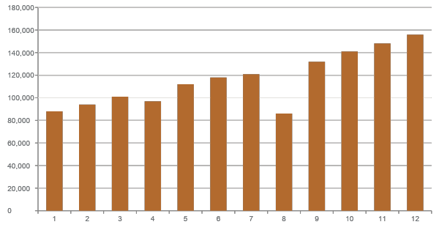
Evolución de la facturación
Doce meses móviles · datos de ejemplo
Qué mirar aquí
La tendencia, no el mes suelto.
La caída de agosto es estacional: se compara con el agosto anterior, nunca con julio.
Si dos meses seguidos caen fuera de tendencia, se abre un punto propio en la reunión.
La Norma · Reunión de seguimiento
4
Notes:
GRAFICO NATIVO DE POWERPOINT: doble clic sobre el grafico abre la hoja de datos. Se pegan los valores nuevos y el grafico se actualiza solo. No hay que rehacer nada.

Slide 5
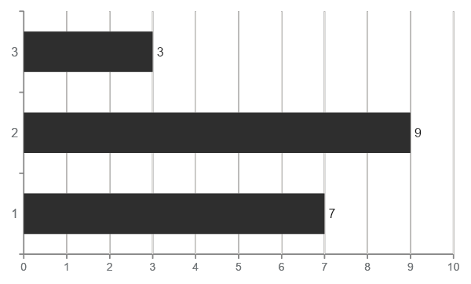
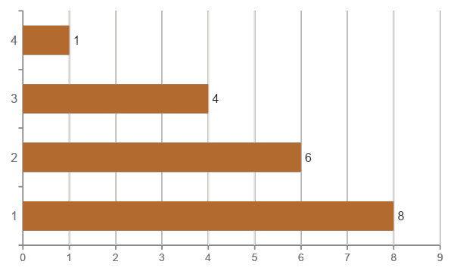
Ventas por gama y por canal
Dónde está saliendo el volumen · datos de ejemplo
Por gama de producto
Por canal de venta
Pregunta obligatoria de este bloque: ¿qué canal está creciendo por sí solo y cuál solo crece cuando empujamos?
La Norma · Reunión de seguimiento
5
Notes:
Este par de graficos revela la dependencia comercial. Si 'venta directa' es casi todo, el crecimiento esta limitado por las horas del gerente.

Slide 6
Pipeline comercial
Estado de las oportunidades abiertas · datos de ejemplo
Etapa | Oportunidades | Valor estimado | Cierre previsto | Responsable
Contacto inicial | 14 | 82.000 € | Trimestre en curso | Comercial
Demostración realizada | 8 | 61.500 € | Próximas 4 semanas | Comercial
Presupuesto enviado | 5 | 44.000 € | Próximas 2 semanas | Dirección
Negociación final | 3 | 27.800 € | Esta semana | Dirección
Pérdidas este mes | 2 | 16.400 € | — | Revisar causa
Regla: una oportunidad sin fecha de cierre y sin responsable no cuenta como pipeline.
La Norma · Reunión de seguimiento
6
Notes:
La ultima fila —las perdidas— es la mas valiosa. Anotar SIEMPRE la causa: precio, plazo de entrega, competencia o falta de seguimiento.

Slide 7
Producción y taller
Capacidad real frente a demanda · datos de ejemplo
Montadas
Días/unidad
Ocupación
19
2,4
87%
unidades en el mes
media de montaje
del taller
Cuellos de botella del mes
Decisión pendiente
Rotura de stock de un componente crítico — indicar cuál y cuántos días paró.
Retraso de proveedor — indicar proveedor y plazo real frente al comprometido.
Retrabajo por defecto detectado en prueba — indicar unidades afectadas.
Con 87% de ocupación y 31 pedidos en cartera, ¿se amplía turno, se contrata o se alarga el plazo de entrega?
La Norma · Reunión de seguimiento
7
Notes:
Aqui se ve si la empresa puede absorber el crecimiento comercial. Vender mas de lo que el taller monta genera plazos largos y cancelaciones.

Slide 8
Postventa e incidencias
El servicio es parte del producto · datos de ejemplo
1
Incidencias abiertas
2
Tiempo medio de respuesta
4
26 h
Dos en garantía, dos fuera de garantía.
Objetivo interno: menos de 24 h.
3
Piezas más sustituidas
4
Clientes que han pedido reseña
3 refs.
0
Si una pieza se repite, es un problema de diseño, no de uso.
Cada incidencia bien resuelta es una reseña que no estamos pidiendo.
La Norma · Reunión de seguimiento
8
Notes:
El cuarto bloque conecta postventa con marketing: el soporte directo del fabricante es el argumento de venta de La Norma, pero no deja rastro publico si nadie pide la reseña.

Slide 9
Canal digital
Lo que entra por web y redes · datos de ejemplo
Indicador | Mes actual | Mes anterior | Objetivo
Visitas a la web | 1.240 | 1.090 | 2.000
Solicitudes de información | 9 | 6 | 20
Coste por solicitud | 18 € | 24 € | menos de 20 €
Seguidores en LinkedIn | 47 | 47 | 500
Reseñas en Google | 1 | 1 | 25
El hueco
Vendemos a hostelería y a distribuidores — negocio entre empresas. El canal donde están esos compradores es LinkedIn, y es justo donde tenemos menos presencia de todo el sector.
Un indicador que no se mueve dos meses seguidos no es un indicador: es una tarea que nadie ha hecho.
La Norma · Reunión de seguimiento
9
Notes:
Sustituir por datos reales de Google Analytics, Google Business Profile y LinkedIn. Si algun dato no se puede medir hoy, esa es la primera tarea.

Slide 10
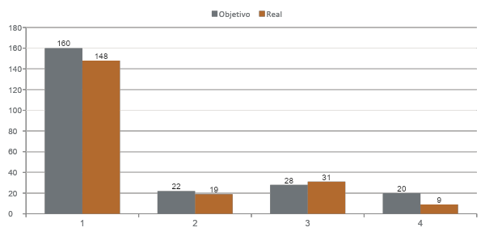
Objetivo frente a resultado
La única diapositiva incómoda de la reunión · datos de ejemplo
Cómo se usa
Se fijan los objetivos al inicio del periodo, no al final.
Una desviación no se justifica: se explica y se convierte en decisión.
Si un objetivo se cumple tres veces seguidas con holgura, estaba mal puesto.
La Norma · Reunión de seguimiento
10
Notes:
Las cifras de facturacion van en miles de euros para que las cuatro barras compartan escala.

Slide 11
Decisiones y responsables
Nada sale de esta reunión sin nombre y sin fecha.
Decisión | Responsable | Fecha límite | Estado
Ejemplo: ampliar turno de taller dos semanas | Dirección | Día / mes | Pendiente
Ejemplo: revisar causa de las dos ventas perdidas | Comercial | Día / mes | En curso
Ejemplo: solicitar reseña a los últimos 20 clientes | Postventa | Día / mes | Pendiente
Ejemplo: unificar las dos páginas de LinkedIn | Digital | Día / mes | Hecho
Esta diapositiva abre la reunión siguiente. Antes de mirar los números del mes nuevo, se revisa una por una: hecho, no hecho o ya no aplica.
La Norma · Reunión de seguimiento
11
Notes:
Esta es la diapositiva que convierte una reunion en gestion. Copiarla al inicio de la presentacion del mes siguiente.

Slide 12
LA NORMA
Fabricamos menos, pero mejor.
lanorma.es · info@lanorma.es · +34 960 64 00 72
Notes:
Cierre. Mantener siempre la misma frase para que la plantilla sea reconocible.

